Slide 1
Las herramientas de simulación del incendio aplicadas al diseño de fachadas
Mercedes Lago - EFECTIS

Slide 2
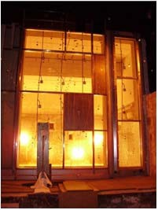
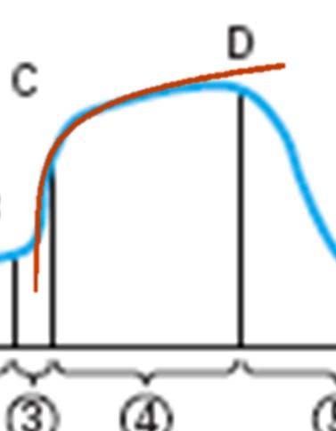

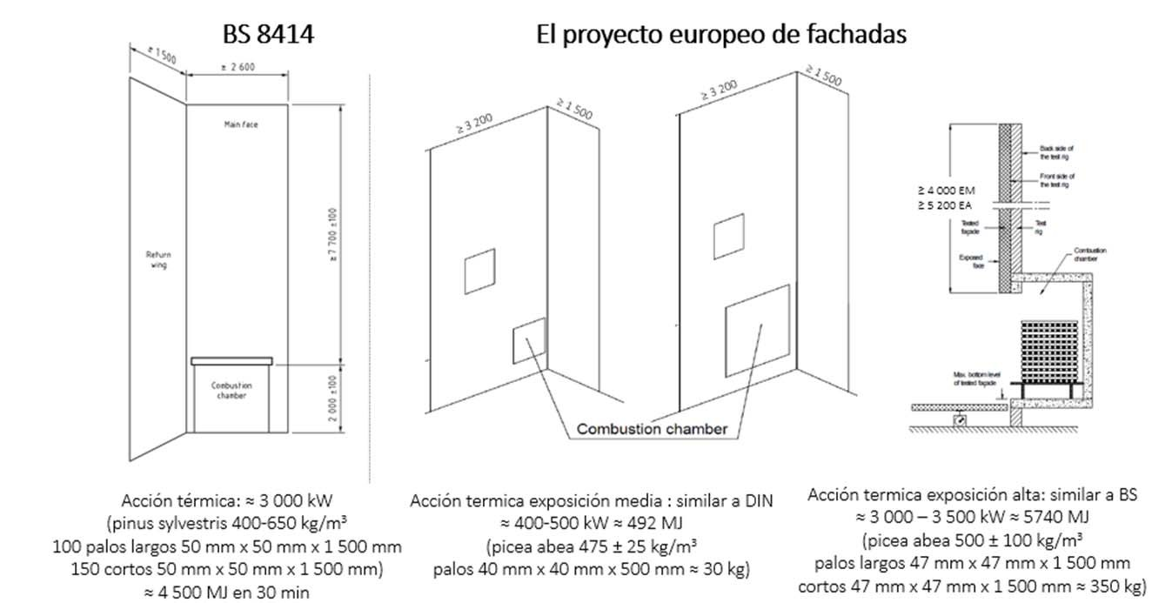
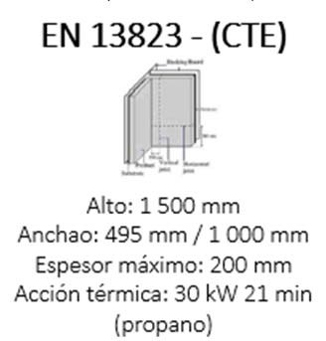
El incendio en la fachada y los ensayos
Incendio real
Curva ISO 834 (Euroclases RES)
Fase 1 : Ignición Fase 2 : Crecimiento
Fase 3 : Combustión generalizada o Flash-over Fase 4 : Fuego plenamente desarrollado
Fase 5 : Decrecimiento
Reacción al fuego (Euroclases)
Resistencia al fuego Incendios de fachada

Slide 3
Las herramientas de simulación del incendio
Las herramientas de simulación del incendio junto con los ensayos de fuego y los datos estadísticos, son medios con los que cuenta la Ingeniería de Seguridad contra Incendios para definir y justificar estrategias de protección contra incendios adaptadas al riesgo real de los edificios
En el caso de las fachadas ayudan a:
Determinar las acciones térmicas que les pueden afectar a las fachadas en caso de incendio y comprender el mecanismo de propagación en el interior de la fachada
Diseñar nuevos sistemas de fachada
Diseñar ensayos de fachada a gran escala adaptados a las condiciones específicas de un proyecto
Evaluar el efecto de detalles arquitectónicos, barreras, vegetación, pantallas, etc.
Extender el campo de aplicación derivado de los resultados de un ensayo a media o gran escala
Reconstruir y entender lo acontecido en siniestros: lecciones aprendidas, ¿y si…?
Deben de estar validadas para cada caso de estudio
Limitaciones del modelo conocidas y documentadas
Usuarios con la formación adecuada y con acceso a datos experimentales para definir correctamente los escenarios de incendio, los materiales, las condiciones de montaje, comportamiento de cavidades, pirólisis,…

Slide 4
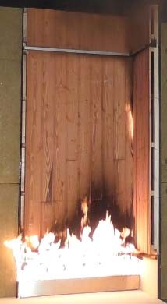
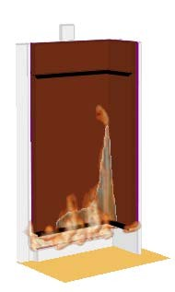
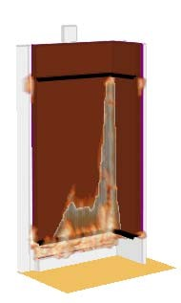
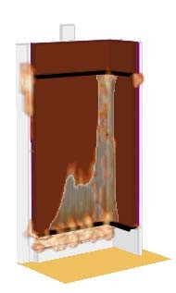
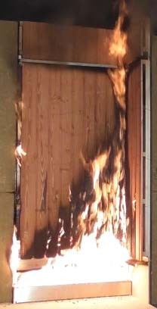
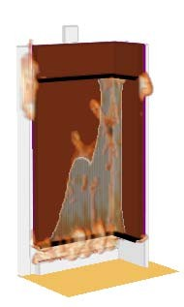
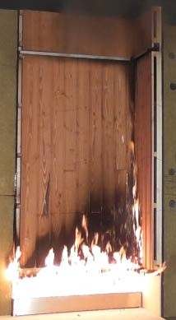
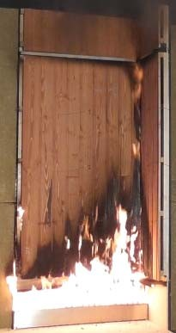
Ejemplo de uso: Diseño de un nuevo sistema de fachada
Diseño inicial con revestimiento de madera de 18 mm y barrera cortafuego a 2 m de alto
Calibración del modelo de combustión vs ensayos 1SO 3785-1
Validación del modelo para extrapolar: diferentes barreas y diferentes espesores de madera
210 s
300 s 440 s 525 s

Slide 5
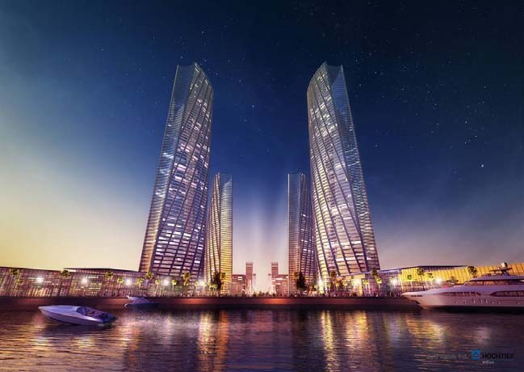
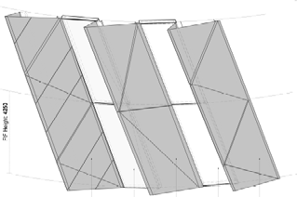
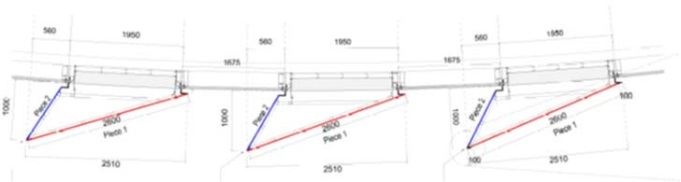


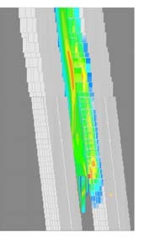
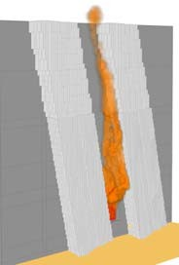
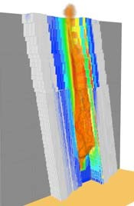
Ejemplo de uso: Diseño de ensayos de fachada
Objetivo del ensayo: evaluar y justificar los deflectores de llama en un proyecto
Las simulaciones permitieron determinar el tamaño mínimo de la muestra a ensayar
T [°C]
Lusail Towers (Dubai)
Radiación
Patrón y temperatura de llamas

Slide 6
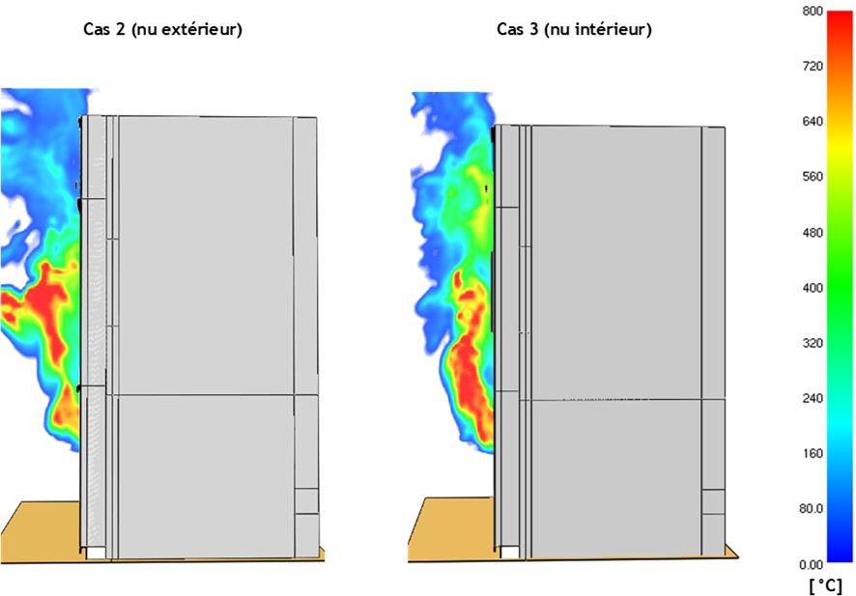
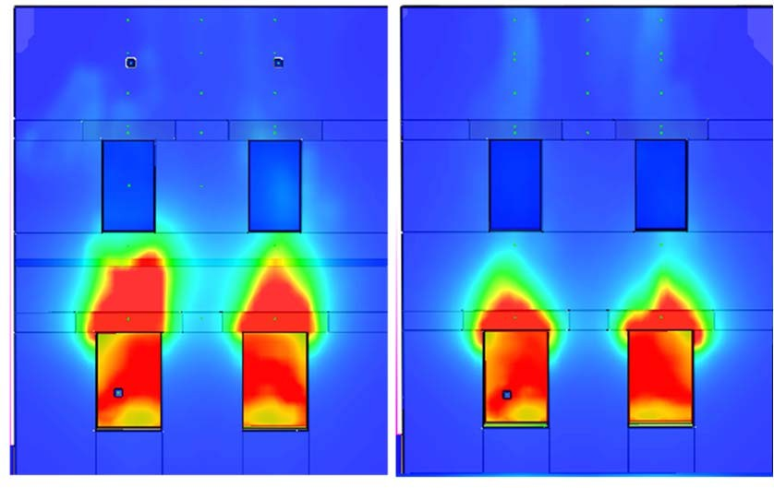
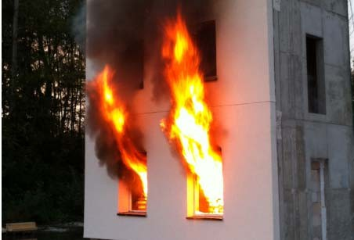
Ejemplo de uso: Análisis de componentes de la fachada
Ensayo a gran escala LEPIR 2 (Francia, Bélgica)
200 mm 400 mm
Perfiles de radiación en la fachada para diferentes espesores de SATE
Perfiles de T para diferentes posiciones de una ventana en la fachada:
enrasada exterior, enrasada interior, centrada, en aplique exterior,…

Slide 7
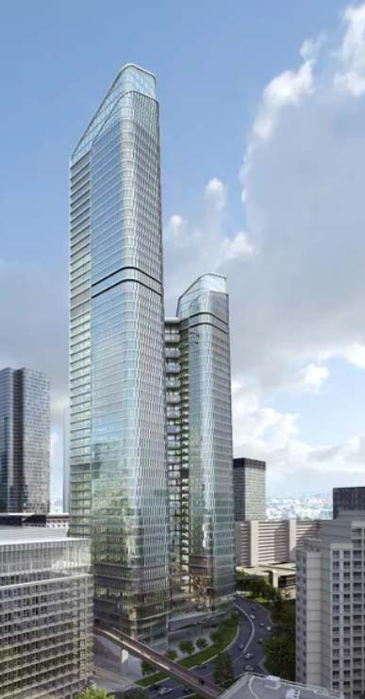
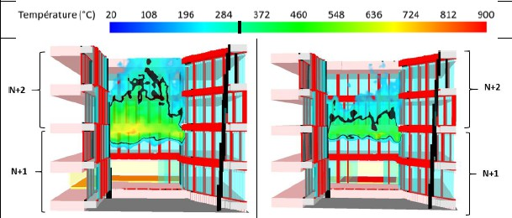
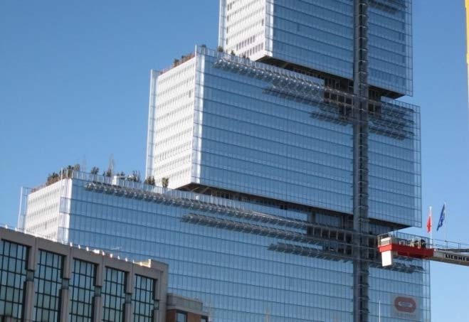
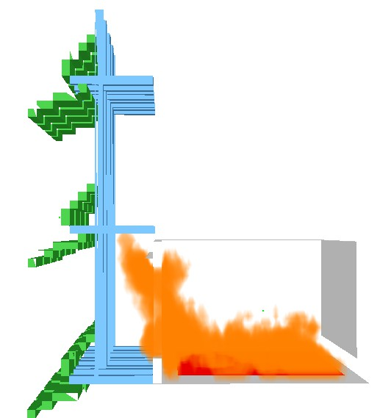
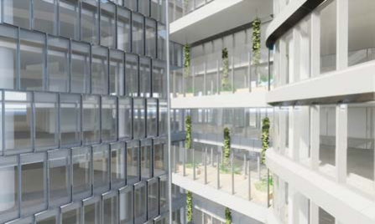
Ejemplo de uso: Análisis de componentes de la fachada
Análisis del efecto del incendio elementos externos: paneles fotovoltaicos, vegetación
Palacio de Justicia (París)
The Link © PCA-Stream

Slide 8
Ejemplo de uso: Investigación de siniestros La Torre Grenfell
Análisis de la información disponible del incendio
Recuperación de datos -> construcción de un modelo de observación 3D del incendio
Estimaciones de propagación horizontal y vertical y demás hipótesis
Reconstrucción
Ensayos de fachada a media escala (ISO 3785-1) -> Definición del modelo de cálculo computacional
Ensayos de fachada a gran escala (BS 8414) -> Validación de los parámetros y escalado del modelo
Simulación local: apartamento origen/singularidades de fachada – ventanas, barrera cortafuego,..
Simulación global: escala torre
Análisis de hipótesis
Efectos de las barreras cortafuegos en las cámaras ventiladas
Sustitución del revestimiento composite de aluminio ACM-PE
Sustitución del material de aislamiento térmico PIR
Interacciones entre fachada y apartamentos
Propagación del humo en el interior de la torre

Slide 9
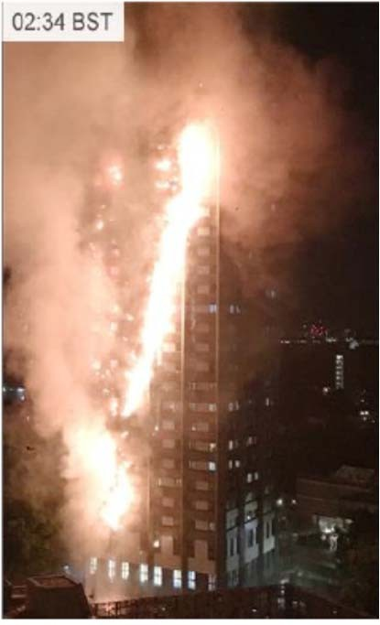
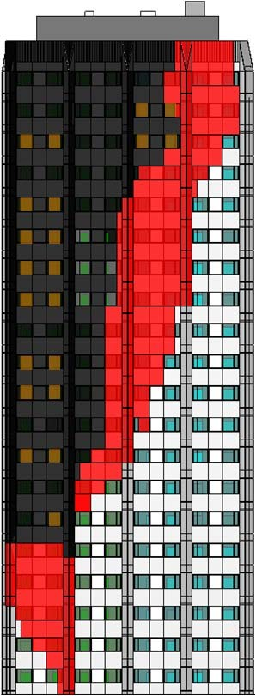
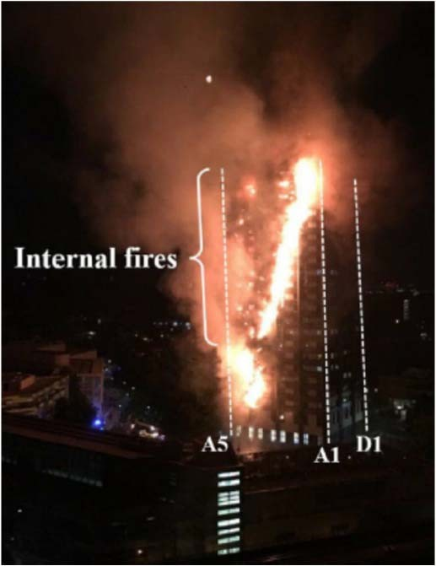
Ejemplo de uso: Investigación de siniestros La Torre Grenfell
Recuperación de datos -> construcción de un modelo de observación 3D del incendio
Fachada Norte
Barbara Lane report vol 5. Figure 5.19. – North facade

Slide 10
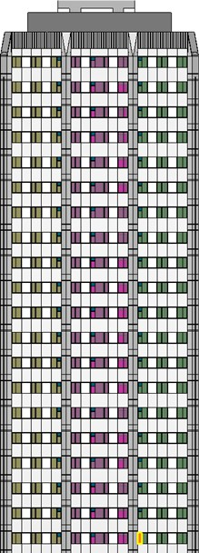
Ejemplo de uso: Investigación de siniestros La Torre Grenfell
Recuperación de datos -> construcción de un modelo de observación 3D del incendio
1:08:06

Slide 11
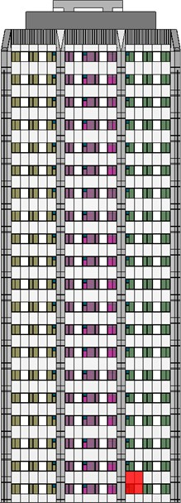
Ejemplo de uso: Investigación de siniestros La Torre Grenfell
Recuperación de datos -> construcción de un modelo de observación 3D del incendio
1:14:53

Slide 12
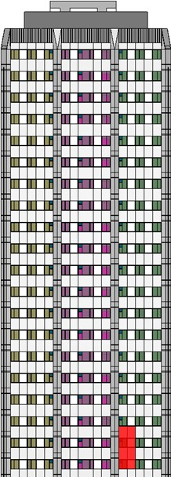
Ejemplo de uso: Investigación de siniestros La Torre Grenfell
Recuperación de datos -> construcción de un modelo de observación 3D del incendio
1:15:37

Slide 13
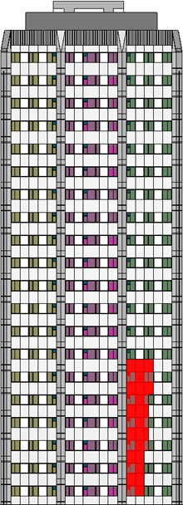
Ejemplo de uso: Investigación de siniestros La Torre Grenfell
Recuperación de datos -> construcción de un modelo de observación 3D del incendio
1:21:37

Slide 14
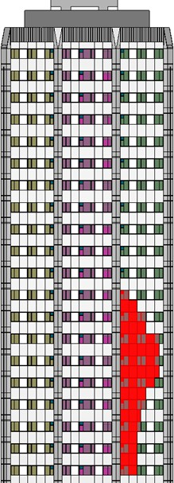
Ejemplo de uso: Investigación de siniestros La Torre Grenfell
Recuperación de datos -> construcción de un modelo de observación 3D del incendio
1:23:09

Slide 15
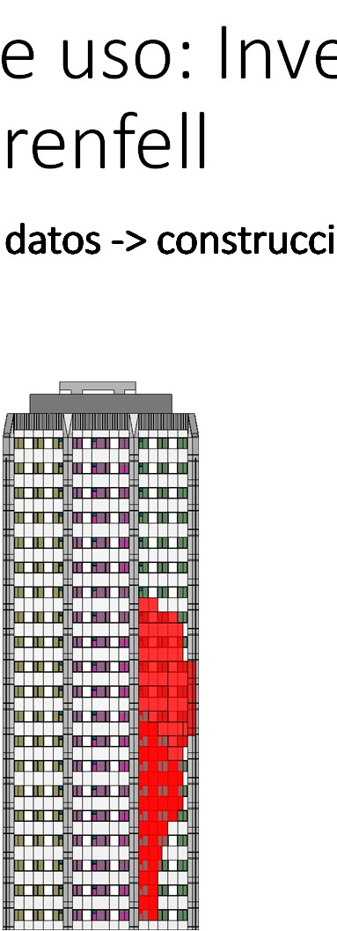
Ejemplo de uso: Investigación de siniestros La Torre Grenfell
Recuperación de datos -> construcción de un modelo de observación 3D del incendio
1:24:06

Slide 16
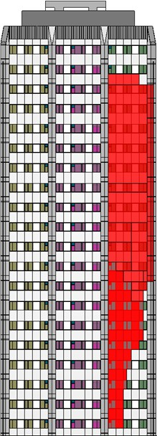
Ejemplo de uso: Investigación de siniestros La Torre Grenfell
Recuperación de datos -> construcción de un modelo de observación 3D del incendio
1:26:37

Slide 17
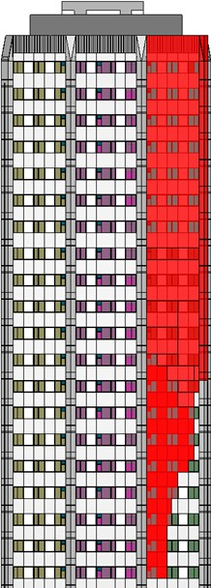
Ejemplo de uso: Investigación de siniestros La Torre Grenfell
Recuperación de datos -> construcción de un modelo de observación 3D del incendio
1:29:00

Slide 18
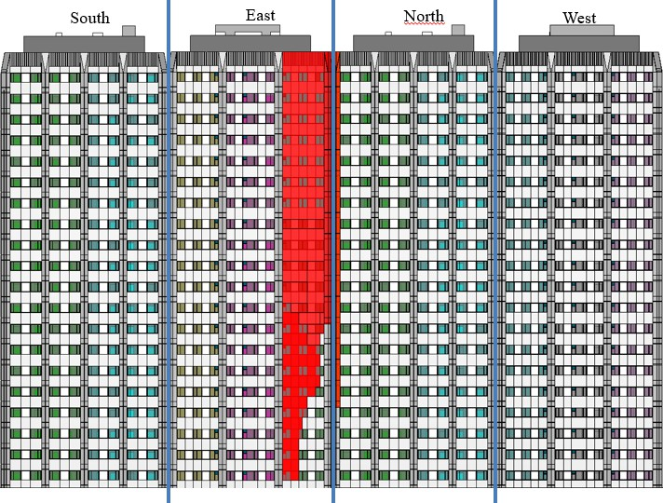
Ejemplo de uso: Investigación de siniestros La Torre Grenfell
Recuperación de datos -> construcción de un modelo de observación 3D del incendio
1:29:00

Slide 19
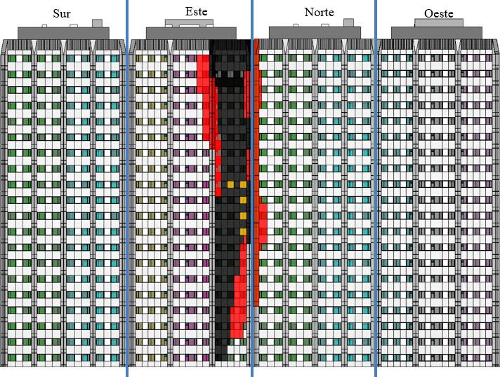
Ejemplo de uso: Investigación de siniestros La Torre Grenfell
Recuperación de datos -> construcción de un modelo de observación 3D del incendio
1:36:00

Slide 20
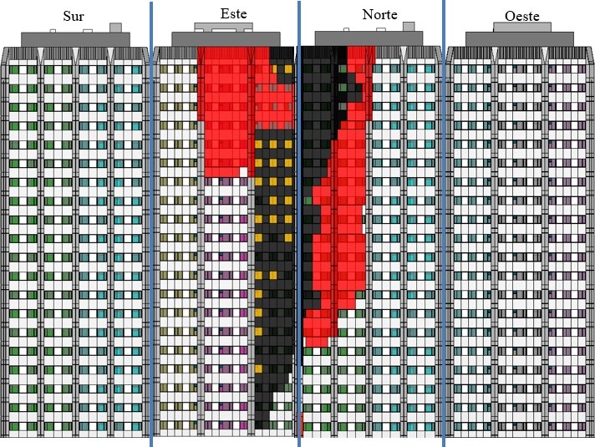
Ejemplo de uso: Investigación de siniestros La Torre Grenfell
Recuperación de datos -> construcción de un modelo de observación 3D del incendio
2:23:00
2:10:00

Slide 21
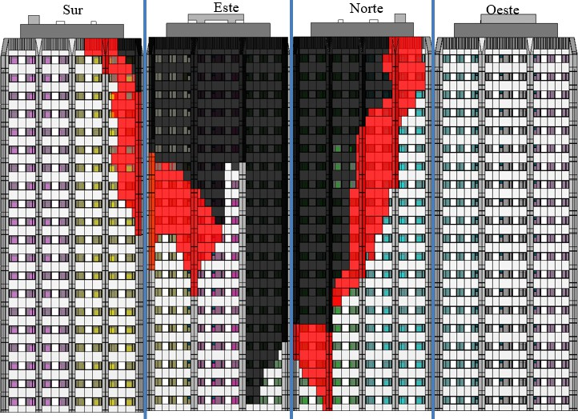
Ejemplo de uso: Investigación de siniestros La Torre Grenfell
Recuperación de datos -> construcción de un modelo de observación 3D del incendio
2:48:00
2:48:00
2:34:00

Slide 22
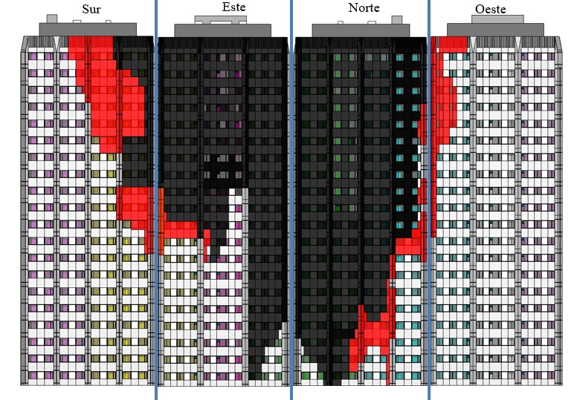
Ejemplo de uso: Investigación de siniestros La Torre Grenfell
Recuperación de datos -> construcción de un modelo de observación 3D del incendio
3:11:00
3:11:00
3:08:00
3:11:00

Slide 23
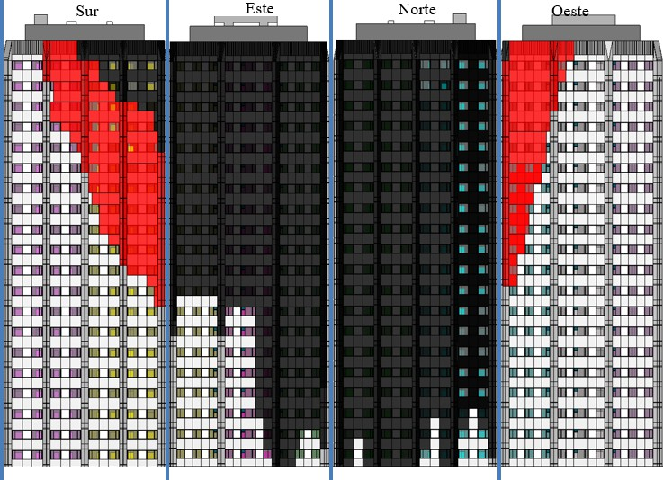
Ejemplo de uso: Investigación de siniestros La Torre Grenfell
Recuperación de datos -> construcción de un modelo de observación 3D del incendio
3:20:00
FIN
FIN
3:20:00

Slide 24
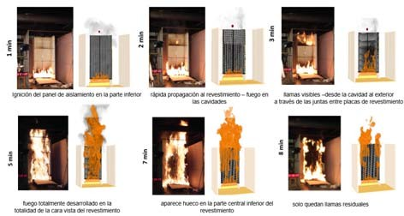
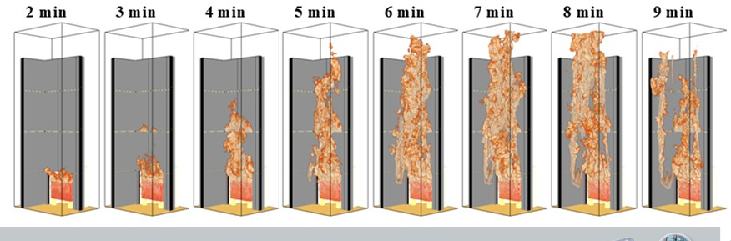
Ejemplo de uso: Investigación de siniestros
La Torre Grenfell
Desarrollo y validación del modelo de incendio en fachada
Ensayos a media escala de distintos modelos de fachada ISO 13785 -1 – FFECTIS UK
FDS V6.7.0
Características térmicas de los componentes del sistema de fachada
Degradación térmica de los materiales
Los combustibles sólidos arden a una velocidad específica + calor de vaporización para tener en cuenta la pérdida de energía debida a la vaporización del combustible sólido
Cuando ocurre la ignición se prescribe la tasa de pérdida de masa apropiada (tomada de literatura)
La celda del modelo de un combustible sólido quemado desaparece (especificando su densidad aparente)
Ensayos a gran escala BS 8414-1 – BRE
Escalado del modelo
Designación | Revestimiento / espesor | Cám. | Aisl./ espesor
[ACM-PE + PIR] | Reynobond PE estándar 4 mm | 50 mm | Celotex RS5000 PIR 50 mm
[ACM-PE + MW] | Reynobond PE estándar 4 mm | 50 mm | Rockwool Duoslab 100 mm
[ACM-A2 + PIR] | Alpolic A2 (Euroclass A2) 4 mm | 50 mm | Celotex RS5000 PIR 50 mm

Slide 25
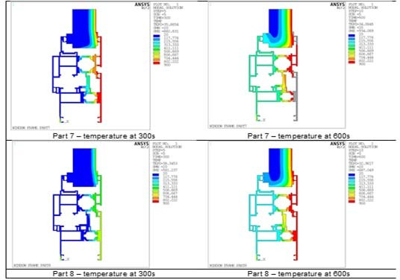
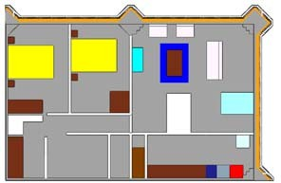
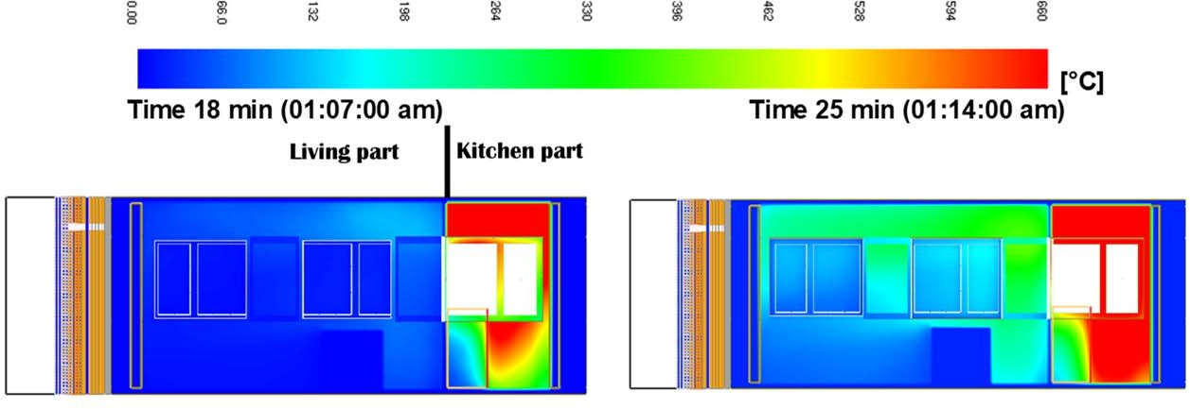
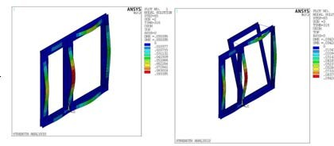
Ejemplo de uso: Investigación de siniestros La Torre Grenfell
Acciones térmicas sobre la fachada y modo de fallo de ventanas
Int
ext

Slide 26
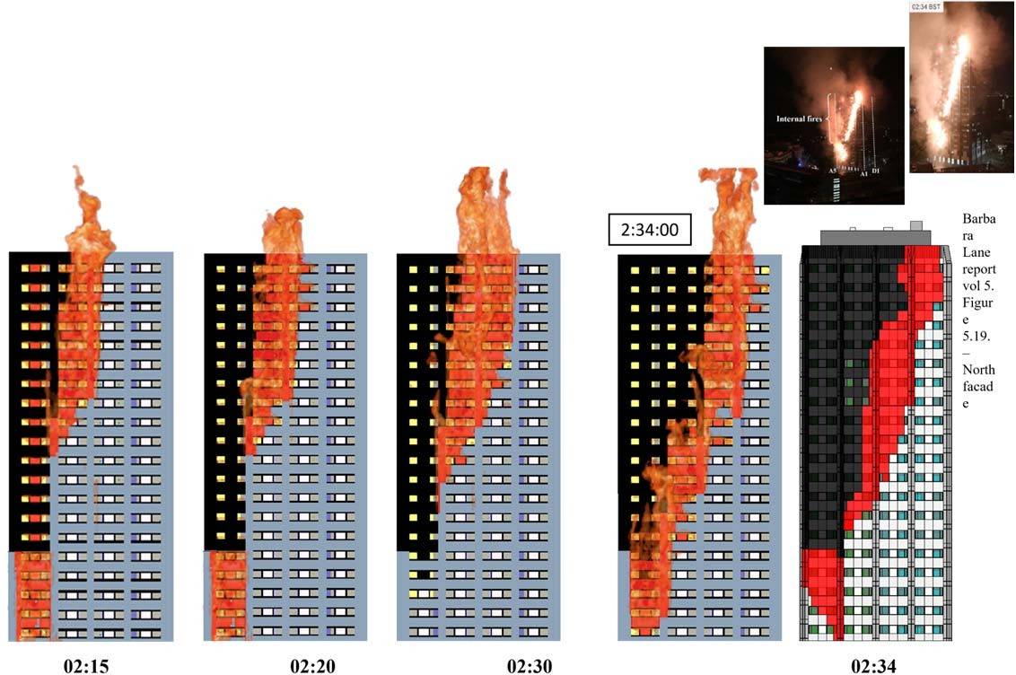
Ejemplo de uso: Investigación de siniestros La Torre Grenfell
Simulación del incendio en la fachada de la torre
Validación del modelo del incendio frente a las observaciones del siniestro
Análisis de sensibilidad con variaciones de sistemas de fachadas y componentes
Conclusiones
Aislamiento PIR-LR: si el revestimiento exterior es combustible se propaga en ambos casos
ACM A2-PE: con ACM A2 no se observó propagación en ningún caso
Con barrera-sin barrera intumescente: propagación
más rápida sin barrera, pero hay propagación si el revestimiento es PE

Slide 27


Ejemplo de uso: Investigación de siniestros
Torre Ambar y Torre FBEX
Entrevistas con los bomberos de Madrid y Valencia a cargo de la intervención
Ensayos a pequeña escala: identificación de los materiales de fachada: panel ACM-PE + Lana de roca
Aplicación del modelo creado para la Torre Grenfell a los incendios de Madrid y Valencia
Análisis de sensibilidad y conclusiones
 | GRENFELL | AMBAR | FBEX GENERAL AVILES
Revestimiento exterior | ACM PE
Aislamiento | PIR | Lana mineral | Lana de roca
Geometría de fachada | Plana con ventanas alineadas |  | Curva, con grandes balcones y ventanas alineadas
Inicio del incendio | En cocina de planta 4 | En terraza de ático (Pl 21) | En cocina de planta 8
Viento | Sin influencia |  | Fuertes rachas de viento de hasta 60 km/h
Combustible exterior a la fachada | No | Solo en los áticos | Toldos, mobiliario y objetos varios en balcones
Análisis de posibles focos de incendio – Torre Ámbar
Análisis del efecto del viento en la propagación – Torre FBEX (Valencia)

Slide 28
Conclusiones
Las simulaciones permiten
comprender mejor el mecanismo de propagación del incendio por fachada
hacer más eficientes los procesos de desarrollo nuevos sistemas de fachada, ahorrar costes de ensayo y ayudar en la justificación para su uso fuera del campo de aplicación de los ensayos
justificar el diseño de fachadas en edificios: análisis de combinaciones de materiales, de geometrías de fachada, de deflectores, de barreras, de componentes externos (paneles fotovoltaicos, vegetación, etc.)
El modelo de propagación por fachada para la torre Grenfell permitió predecir que en presencia
de revestimientos ACM PE, el material de aislamiento tiene escala o nula influencia en la propagación del incendio, como se vio en la Torre Ámbar de Madrid o en la de Valencia
Es imprescindible que
las simulaciones sean realizadas por personas debidamente formadas y con conocimiento claro de las limitaciones de los modelos de cálculo. Las fachadas son sistemas enormemente complejos
se utilicen datos experimentales contrastados para definir correctamente los escenarios de incendio, los materiales, las condiciones de montaje, comportamiento de cavidades, pirólisis,…

Slide 29





GRACIAS POR SU ATENCIÓN
¿Alguna pregunta?
mercedes.lago@efectis.com
+ 34 671 671 167
Síganos | Contáctenos:
«Efectis es un referente internacional en el ámbito de la seguridad contra incendios y explosiones: ensayos de fuego, humo y explosión, certificación, inspección y diseño prestacional»

